Slide 1
Chongqing University of Technology
ATAI
Advanced Technique of Artificial Intelligence
Chongqing University of Technology
AAAI_2021
https://github.com/alinlab/MASKER
Hongyang Song

Slide 2
Outline
Motivation
Approach
Experiments
Conclusion

Slide 3
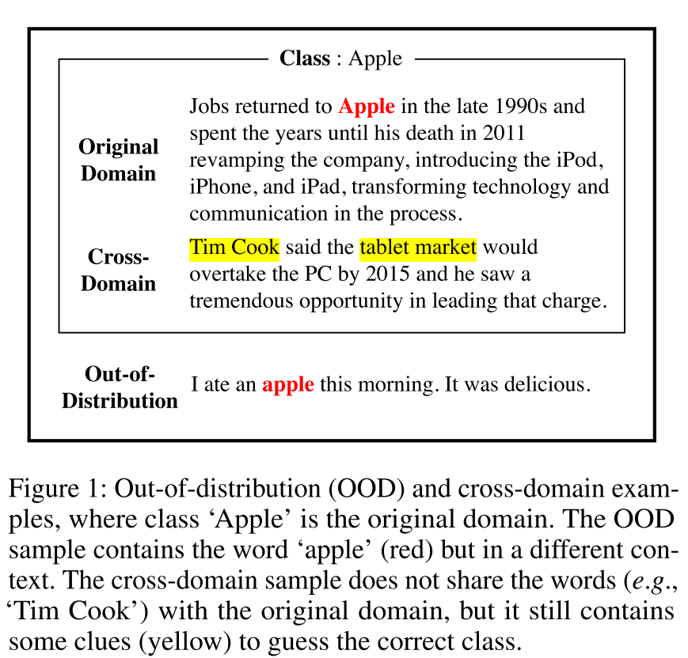
Motivation
OOD samples often contain in-distribution keywords
cross-domain samples may not always contain keywords
Notes:
绝大多数的工作只关注于评估模型的准确性，而忽略了它们的可靠性
传统的机器学习方法通常的假设是模型训练和测试的数据是独立同分布的,这里训练和测试的数据都可以说是In Distribution(ID)
但是,实际生活中,模型部署上线后得到的数据往往不能被完全控制的,模型接收的数据有可能是 OOD 样本,也称为是异常样本.
如今的深度模型常常会对一个 OOD 样本认为是ID样本中的某一个类，并给出高的置信度，这显然是不合理的。
现阶段预训练模型中,可靠性的一个主要问题是模型过度依赖于有限的关键字，而不是着眼于整个上下文。

Slide 4
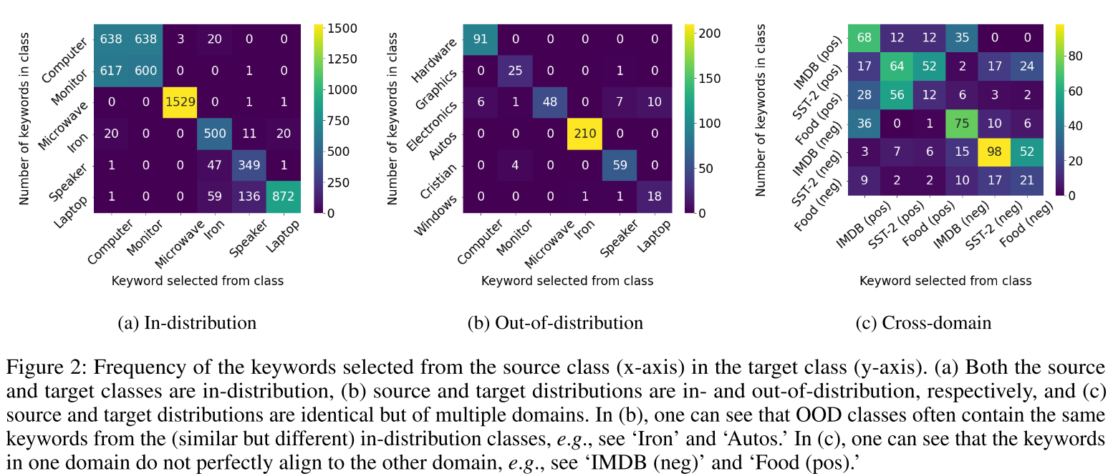
Motivation
Notes:
这里是关键字对文本分类任务的影响.

Slide 5
Approach
Keyword Selection Schemes
Frequency-based
Attention-based

Slide 6
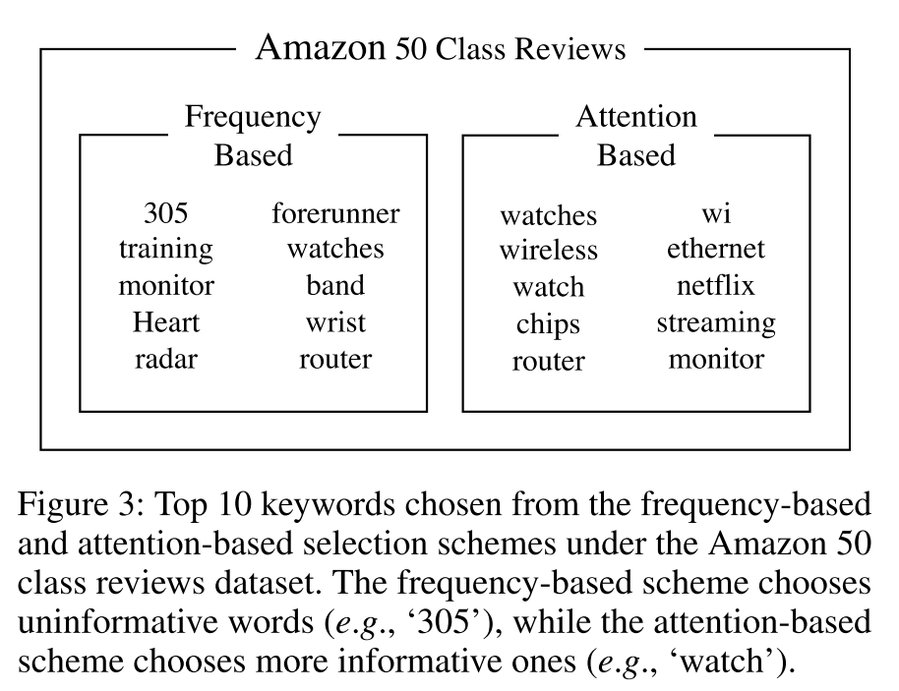
Approach
Keyword Selection Schemes

Slide 7
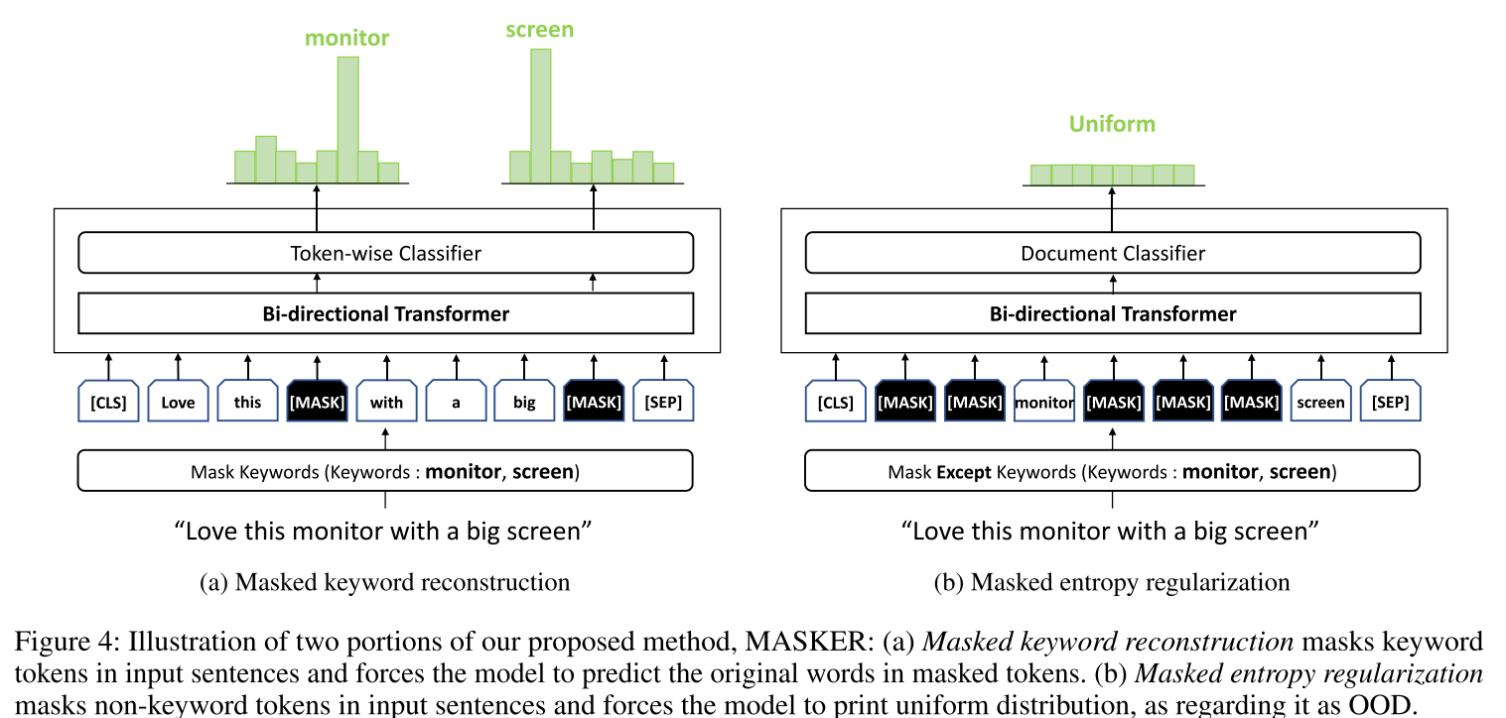
Approach
Regularization via Keyword Masking

Slide 8
Approach
Regularization via Keyword Masking
Masked keyword reconstruction:
Masked entropy regularization:
To sum up:
Notes:
我们提出的方法的两个部分:(a)掩码关键字重建 掩码关键字标记在输入的句子，并强制模型预测掩码的原始单词。(b)屏蔽熵正则化 将输入句子中的非关键字令牌屏蔽，并将其作为OOD强制模型打印均匀分布

Slide 9
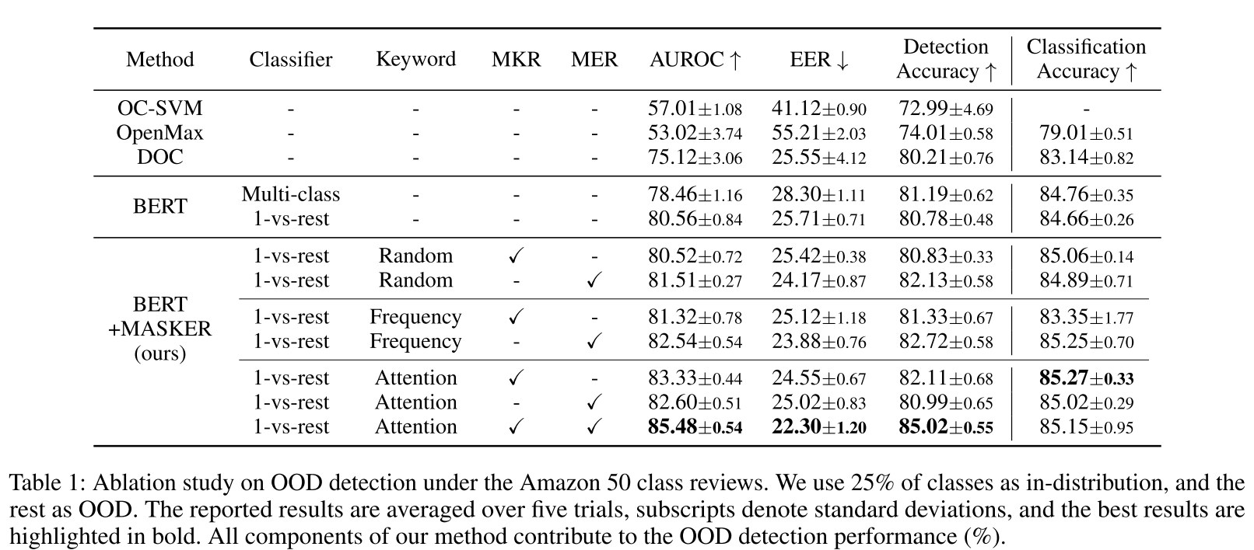
Experiments
Notes:
表1:Amazon 50 class reviews下的OOD检测消融研究。我们使用25%的类作为分发，其余的作为OOD。报告的结果是五次试验的平均值，下标表示标准差，最好的结果用粗体突出显示。我们方法的所有成分都有助于OOD检测性能(%)。

Slide 10
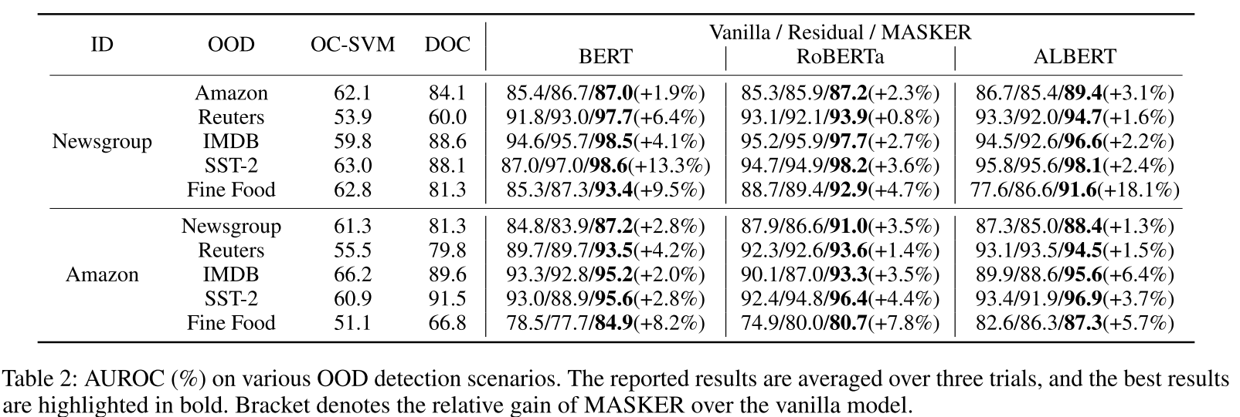
Experiments
Notes:
表2:各种OOD检测场景下的AUROC(%)。报告的结果是三次试验的平均值，最好的结果用粗体突出显示。括号表示掩模相对于香草模型的相对增益。

Slide 11
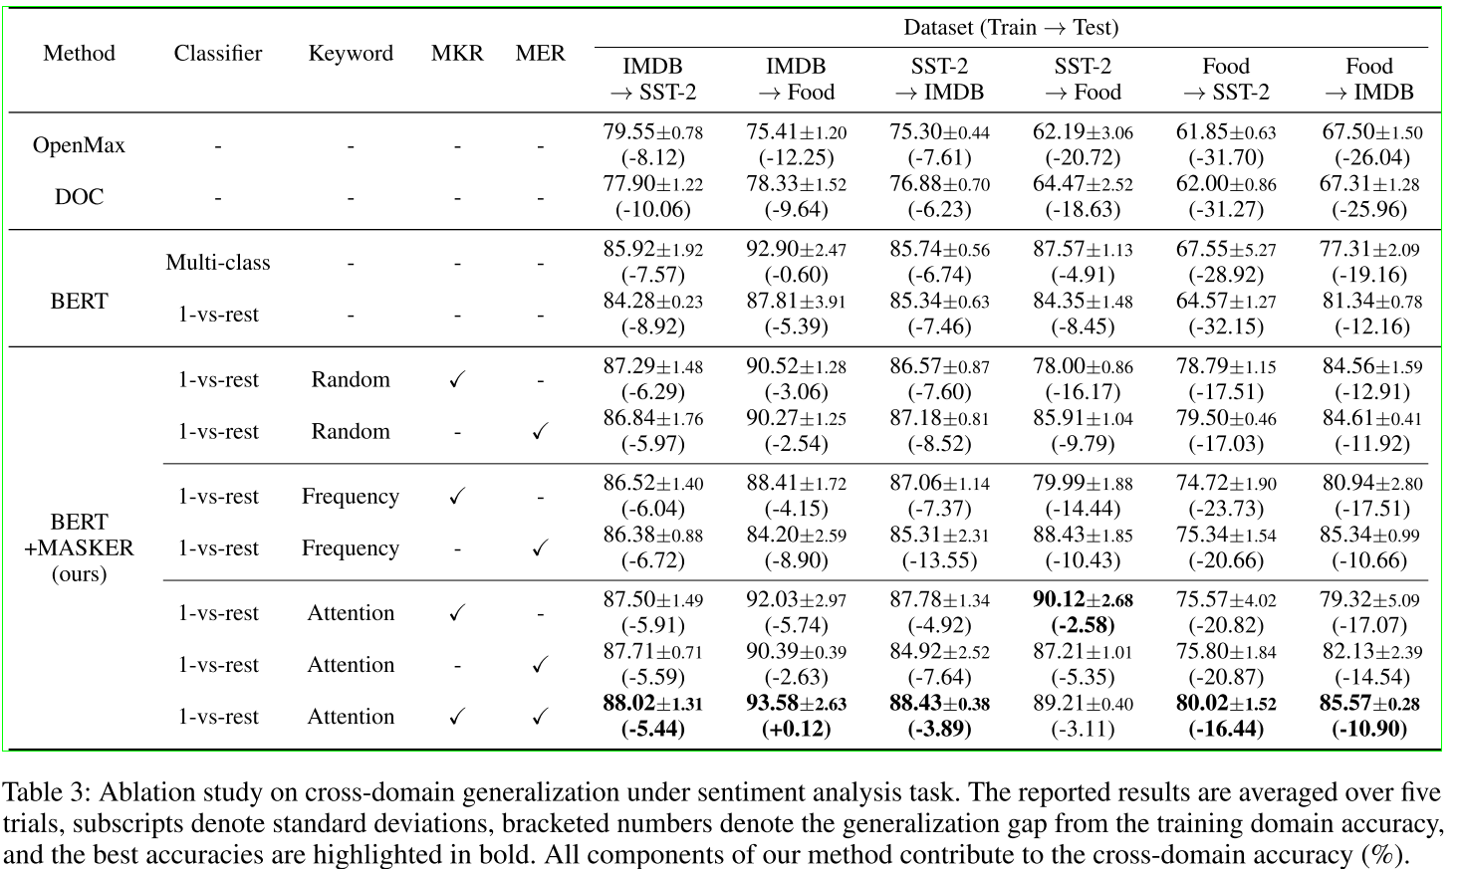
Experiments
Notes:
表3:情感分析任务下跨域泛化的消融研究。报告的结果在五次试验中取平均值，下标表示标准差，括号内的数字表示与训练域精度的泛化差距，最佳精度用粗体突出显示。我们方法的所有成分都有助于跨域精度(%)。

Slide 12
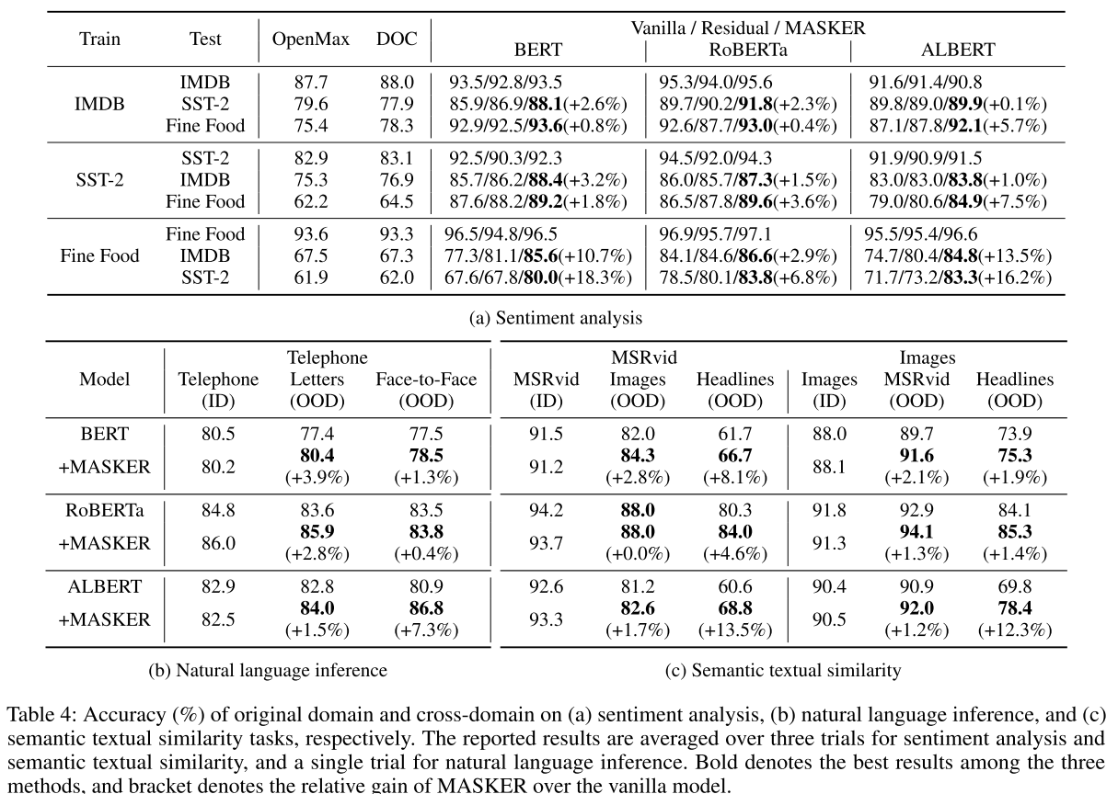
Experiments
Notes:
表4:原域和跨域在(a)情感分析、(b)自然语言推理和(c)语义文本相似任务上的准确率(%)。报告的结果平均三次试验的情感分析和语义文本相似度，以及一次试验的自然语言推理。粗体表示三种方法中最好的结果，括号表示掩码相对于香草模型的相对增益。

Slide 13
Experiments
Notes:
图5:BERT和MASKER文档嵌入的t-SNE图，(a,b) OOD检测的t-SNE图(Amazon 50 class reviews with split ratio 25%)， (c,d) cross-domain概化(Fine Food to SST-2)。(a,b)蓝点和红点分别表示分布内样本和分布外样本。(c,d)蓝点和红点分别表示来自训练域和测试域的同一类(‘阴性’)的样本。掩模能更好地区分OOD样本，并纠缠跨域样本。

Slide 14
Thanks

